Slide 1
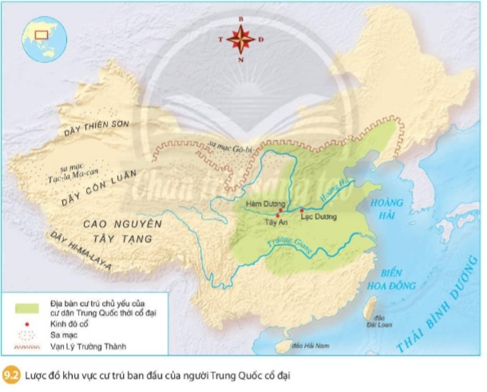
- Thời cổ đại, Trung Quốc nhỏ hơn ngày nay.
? Đây là quốc gia nào ?
? Em biết gì về Trung Quốc thời phong kiến ?

Slide 2
BÀI 6. KHÁI QUÁT TIẾN TRÌNH LỊCH SỬ TRUNG QUỐC
MỤC TIÊU CẦN ĐẠT
- Lập được sơ đồ tiến trình phát triển của Trung Quốc từ thế kỷ VII đến giữa thế kỷ XIX (các thời Đường, Tống, Nguyên, Minh, Thanh).
- Nêu được những nét chính về sự thịnh vượng của Trung Quốc Dưới thời Đường.
- Mô tả được sự phát triển kinh tế của Trung Quốc dưới thời Minh - Thanh.

Slide 3
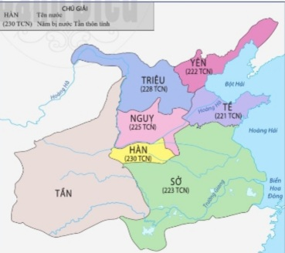
Quá trình thống nhất và sự xác lập chế độ phong kiến dưới thời Tần Thủy Hoàng

Slide 4
Từ nhà Hán, Nam- Bắc triều đến nhà Tùy
Sơ đồ đường thời gian từ nhà Hán đến nhà Tùy
Phiếu học tập
1. Từ nhà Hán tới nhà Tùy gắn liền với ... triều đại và…… thời kì.
2. Nhà…………tồn tại lâu nhất. Nhà ………..tồn tại ngắn nhất.
3. Nhà………… tái thống nhất đất nước và đặt cơ sở để TQ bước vào tời kỳ đỉnh cao của chế độ phong kiến.
4.Thời kỳ này nước ta bị nhà………… nào đô hộ.

Slide 5
Từ nhà Hán, Nam- Bắc triều đến nhà Tùy
Sơ đồ đường thời gian từ nhà Hán đến nhà Tùy
Phiếu học tập
1. Từ nhà Hán tới nhà Tùy gắn liền với ... triều đại và…….thời kì.
2. Nhà…………tồn tại lâu nhất. Nhà ………..tồn tại ngắn nhất.
3. Nhà………… tái thống nhất đất nước và đặt cơ sở để TQ bước vào tời kỳ đỉnh cao của chế độ phong kiến.
4.Thời kỳ này nước ta bị nhà………… đô hộ.
3
2
Hán
Tùy
Tùy
Hán

Slide 6
1. Khái quát tiến trình lịch sử Trung Quốc

Slide 7
Từ thế kỷ VII đến giữa thế kỷ XIX, có 5 vương triều lớn cầm quyền ở Trung Quốc:
- Thời Đường (618 - 907);
- Thời Tống (960 – 1279);
- Thời Nguyên (1271 – 1368);
- Thời Minh (1368 – 1644);
- Thời nhà Thanh (1644 – 1911).

Slide 8
2. Sự thịnh vượng của Trung Quốc thời Đường (618 - 907)
HS làm việc nhóm đôi:
? Trình bày những biểu hiện chính về sự thịnh vượng của Trung Quốc dưới thời Đường ?
Về kinh tế
Về chính trị

Slide 9
Sự thịnh vượng của Trung Quốc dưới thời Đường được thể hiện trên tất cả các lĩnh vực:
Về chính trị
Về kinh tế
- Nông nghiệp: Phát triển mạnh nhờ vào việc: giảm tô thuế, bớt sưu dịch; thực hiện chế độ quân điền,….
- Thủ công nghiệp: Phát triển đa dạng với các xưởng sản xuất được tổ chức có quy mô lớn; có nhiều sản phẩm nổi tiếng như: gốm sứ, tơ lụa, giấy, đồ đồng…
- Thương mại: Phát triển thịnh đạt, hoạt động giao lưu buôn bán được mở rộng.
+ Hình thành “con đường tơ lụa” trên đất liền và trên biển.
+ Hình thành nhiều đô thị lớn, tiêu biểu là Trường An…
- Bộ máy nhà nước được củng cố, kiện toàn chặt chẽ từ trung ương đến địa phương.
- Nhà Đường xâm lược các nước như là vùng Nội Mông, Tây Vực, bán đảo Triều Tiên,... giúp mở rộng lãnh thổ Trung Quốc.

Slide 10
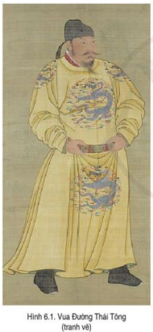
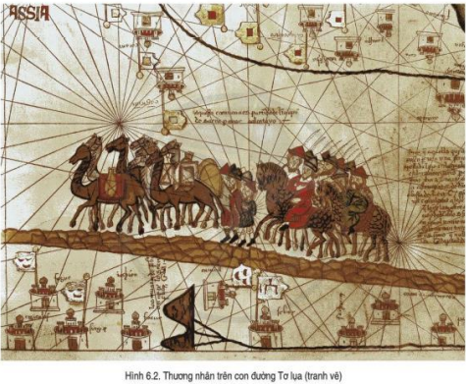
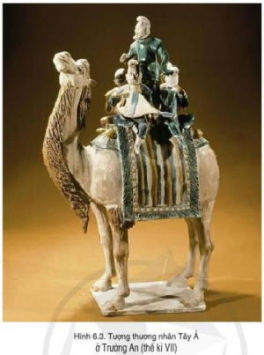

Slide 11
3. Kinh tế Trung Quốc thời Minh, Thanh
? Mô tả sự phát triển của kinh tế Trung Quốc thời Minh, Thanh theo bảng mẫu dưới đây ?
Phiếu học tập
Lĩnh vực | Biểu hiện nổi bật
Nông nghiệp
Thủ công nghiệp
Thương mại

Slide 12
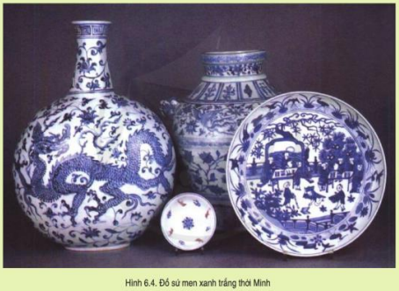
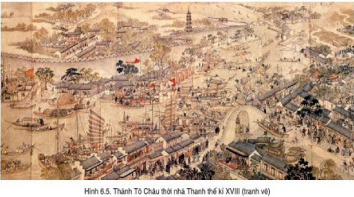

Slide 13
3. Kinh tế Trung Quốc thời Minh, Thanh
Lĩnh vực | Biểu hiện nổi bật
Nông nghiệp | Phát triển đa dạng, quy mô được mở rộng + Quan tâm, chăm sóc đê điều, thủy lợi; + Đẩy mạnh khai hoang; + Du nhập nhiều loại cây trồng mới: cây bông, thuốc lá….
Thủ công nghiệp | + Phát triển nhiều lĩnh vực như: in ấn, luyện kim, khai mỏ, đúc tiền, dệt lụa…. + Sản xuất thủ công được tổ chức theo hình thức các xưởng của nhà nước và tư nhân.
Thương mại | phát triển, mở rộng buôn bán với nhiều nước ở khu vực Đông Nam Á, Ấn Độ….

Slide 14
LUYỆN TẬP

Slide 15
? Hãy lập bảng theo mẫu dưới đây và điền nội dung về tình hình kinh tế của Trung Quốc thời Đường và Minh, Thanh:
Lĩnh vực Vương triều | Nông nghiệp | Thủ công nghiệp | Thương nghiệp
Vương triều Đường | ? | ? | ?
Vương triều Minh, Thanh | ? | ? | ?

Slide 16
? Hãy tìm hiểu về một vị vua sáng lập triều đại ở Trung Quốc trong giai đoạn thế kỉ VII - XIX và giới thiệu với các bạn cùng lớp.
GV hướng dẫn HS thực hiện:
- Về cách thức tìm hiểu:
+ Thông qua sách, báo.
+ Thông qua mạng Internet…
- Về nội dung:
+ Vị vua sáng lập triều đại nào ?
+ Tên vị vua sáng lập là gì ?
+ Tiểu sử của vị vua đó ?
+ Công lao của vị vua đó đối với vương triều đó trong lịch sử ?

Slide 17
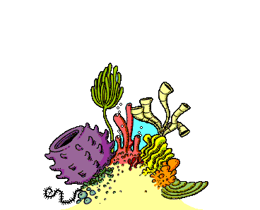
CẢM ƠN CÁC BẠN THẬT NHIỀU.

